Slide 1

Fizika
10-sinf
Mavzu: Yarimo‘tkazgichlarda xususiy o‘tkazuvchanlik. Aralashmali o‘tkazuvchanlik.
O‘qituvchi:
Toshkent shahar Uchtepa tumani
287-maktab fizika fani o‘qituvchisi
Xodjayeva Maxtuma Ziyatovna.

Slide 2
Birlik hajmidagi elektronlar soni o‘tkazgichlarga nisbatan kam, lekin dielektriklarga nisbatan ko‘p bo‘lgan moddalar yarimo‘tkazgichlar deyiladi.
Yarimo‘tkazgich moddalarda temperatura ortishi bilan solishtirma qarshiligi kamayadi.
Elektr o‘tkazish qobiliyatiga ko‘ra metallar bilan dielektriklarning oraliq holatini egallaydi;
Isitilganda va yoritilganda solishtirma qarshiligi kamayadi.

Slide 3
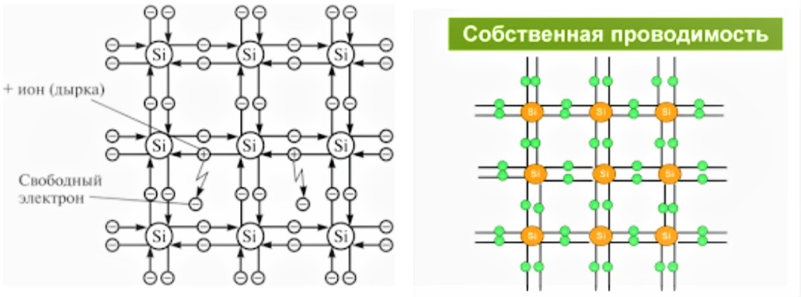
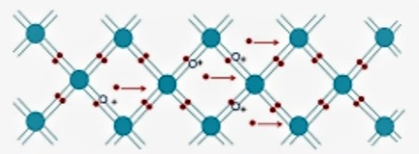
Xususiy o‘tkazuvchanlik
Kremniy atomi tashqi qobig‘idagi to‘rtta elektroni orqali qo‘shni atomlar bilan bog‘lanadi. Bu bog‘lanishda har bir atom bitta elektroni bilan qatnashadi. Bunday bog‘lanish kovalent bog‘lanish deyiladi.

Slide 4
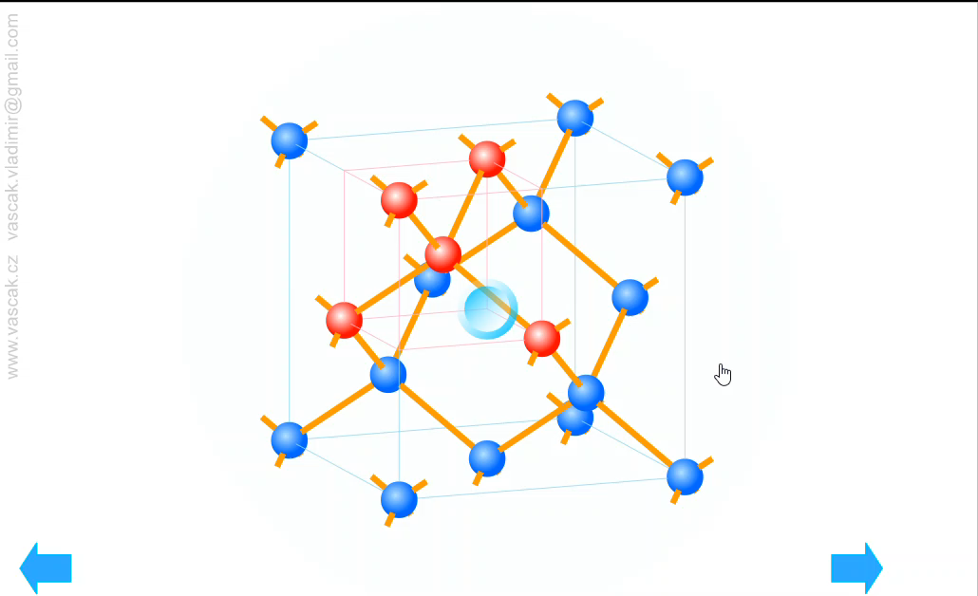

Slide 5
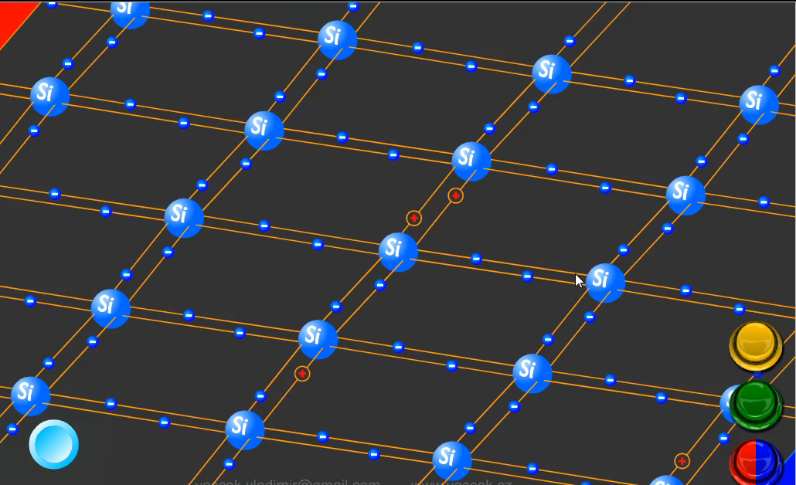

Slide 6
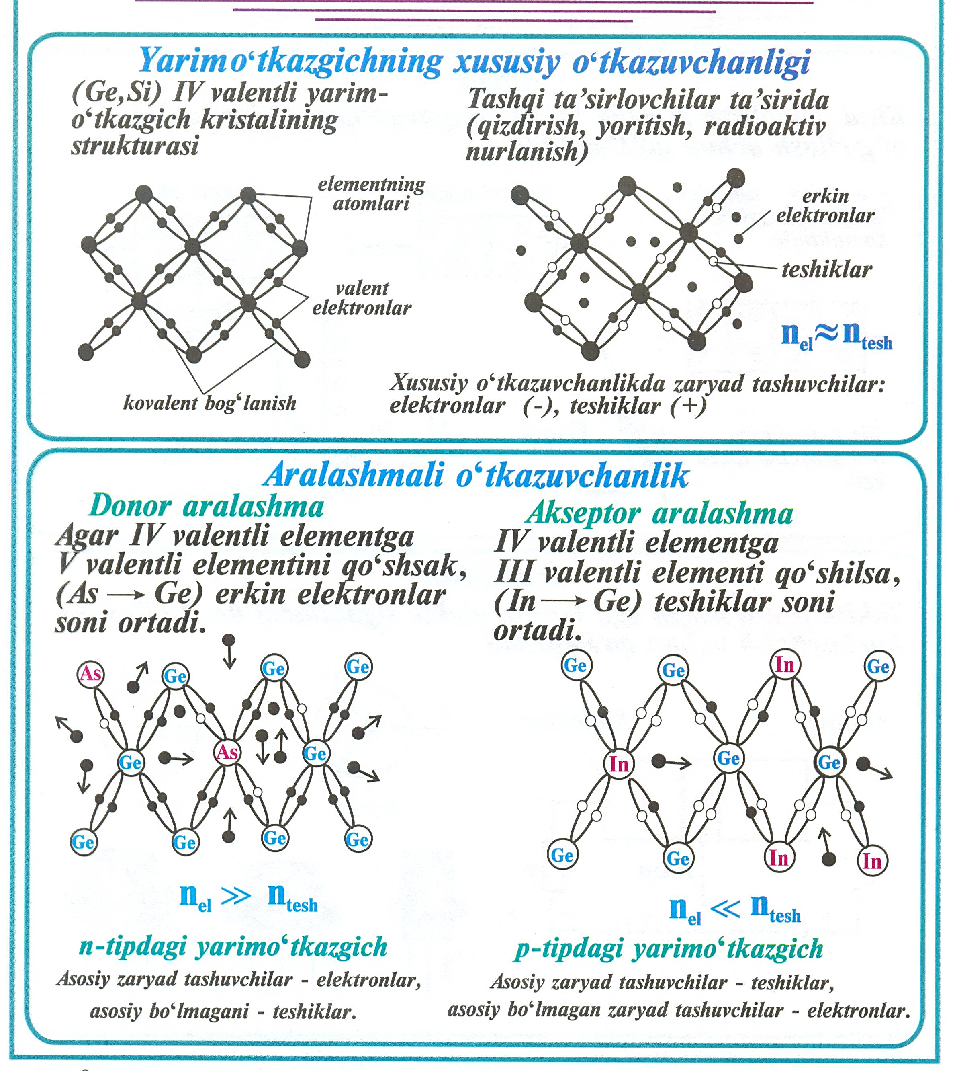

Slide 7
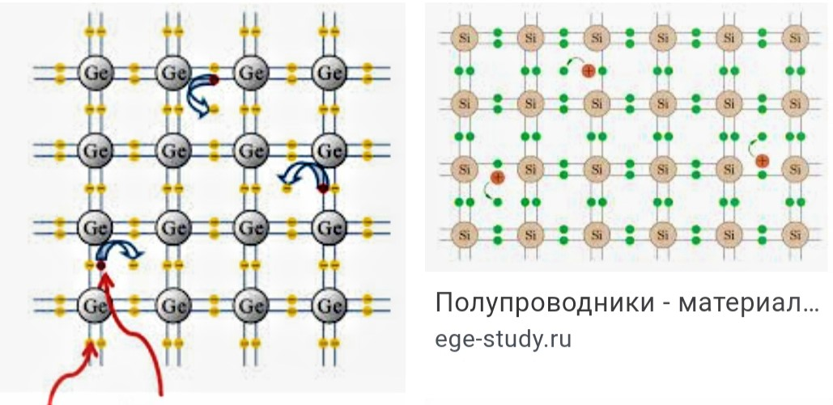
Elektron o‘tkazuvchanlik
Erkin elektronlarning ko‘chishi tufayli yarimo‘tkazgichda tok hosil bo‘lishiga elektron o‘tkazuvchanlik yoki n-turdagi o‘tkazuvchanlik deyiladi.

Slide 8
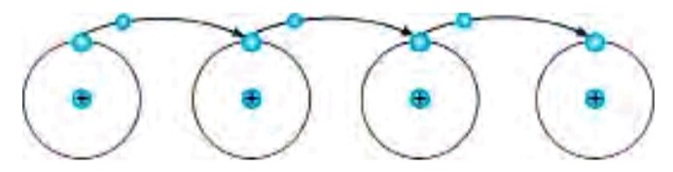
Kovakli o‘tkazuvchanlik
Yarimo‘tkazgichlarda kovaklarning ikkinchi tomonga ko‘chishi tufayli tok hosil bo‘lishi kovakli o‘tkazuvchanlik yoki p-turdagi o‘tkazuvchanlik deyiladi.

Slide 10
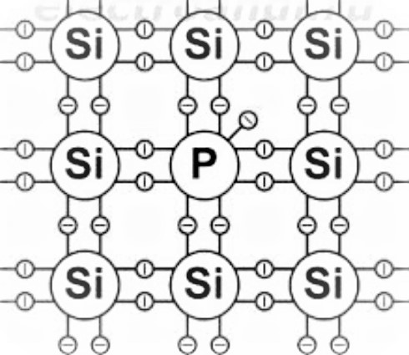
Donorli aralashmalar
Osongina elektronini beradigan aralashma donorli aralashma deyiladi. Donorli aralashmali yarimo‘tkazgichlar n-turdagi yarimo‘tkazgichlar deyiladi.

Slide 11
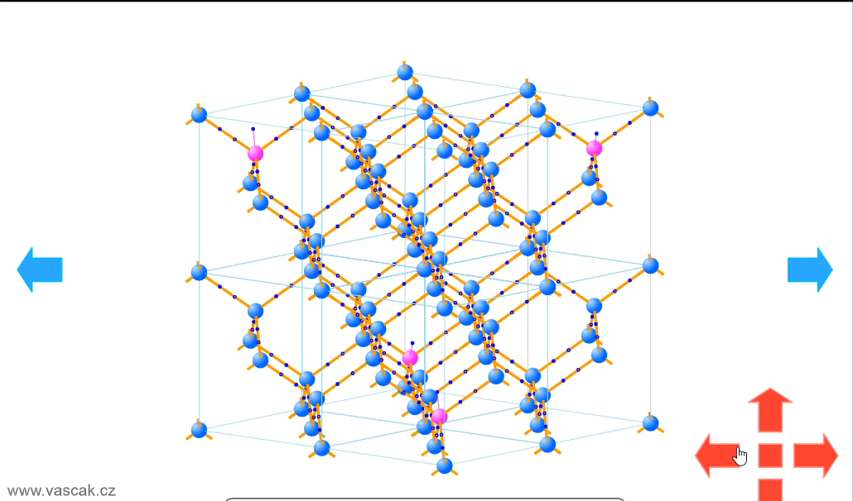

Slide 12
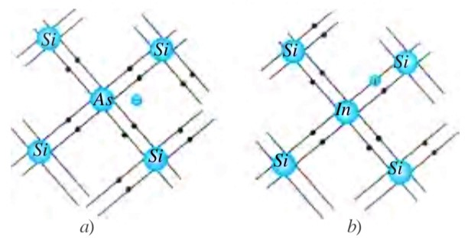
Akseptorli aralashmalar
Aralashma qo‘shilganda kovaklar soni ko‘paysa, bunday aralashma akseptorli aralashma deyiladi. Asosiy tok tashuvchilar kovaklardan iborat bo‘lgan aralashmali yarimo‘tkazgichlarni p-turdagi yarimo‘tkazgichlar deyiladi.

Slide 13
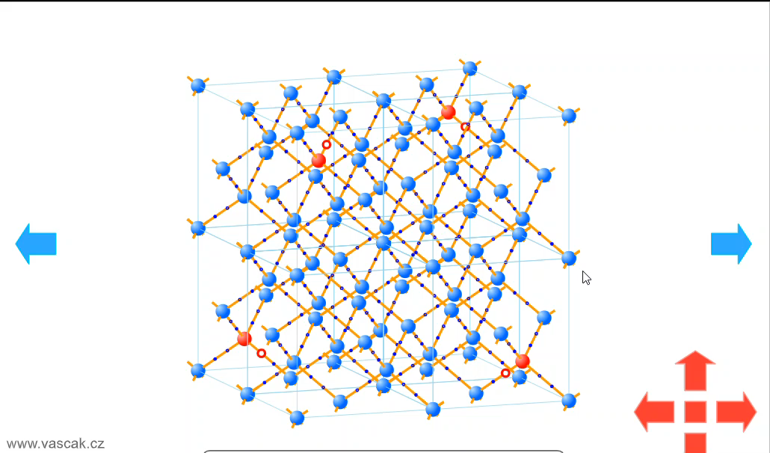

Slide 14
169-bet 9-test
Kovalent bog‘lanishda nechta elektron qatnashadi?
A) 1 ta;
B) 2 ta;
C) 3 ta;
D) 4 ta.
To‘g‘ri javob: B) 2 ta.

Slide 15
168-bet 6-test
Yarimo‘tkazgichda kovak va elektron uchrashganda nima hosil bo‘ladi?
A) musbat ion;
B) manfiy ion;
C) neytral atom;
D) musbat va manfiy ionlar.
To‘g‘ri javob: C) neytral atom.

Slide 16
Mustaqil bajarish uchun topshiriqlar
1. Mavzuni o‘qing va mavzuga oid savollarga javob yozing. (161-bet)
2. D.I.Mendeleyev davriy sistemasida III va V guruhdan aralashma sifatida ishlatsa bo‘ladigan elementlarni yozib oling.

